Slide 1
SHMU "2" Vushtrri
Punim seminarik
Lënda: Informatikë
Tema: Pajisjet hyrëse të kompjuterit
Klasa : IX -5
Mentori: Nxënësi/ja:
ars.Muhamer Ujkani Elvis Islami

Slide 2
Përmbajtja
Qëllimi I punimit
Pajisjet hyrëse të kompjuterit
Tastiera
Mausi
Skaneri
Përfundimet
Literatura

Slide 3
Qëllimi I punimit
Në këtë punim do të përmbledhim të gjitha pajisjet hyrëse të kompjuterit.
Qëllimi I këtij punimi është ofrimi I informacioneve të nevojshme rreth këtyre pajisjeve të cilat janë jetike në kryerjen e funksioneve të ndryshm me kompjuter.
Të gjitha këto pajisje kryejn funksione të veqanta dhe në vazhdim do të flasim për to.

Slide 4
Pajisjet hyrëse të kompjuterit
Pajisjet hyrëse të kompjuterit janë :
Tastiera ( keyboard )
Mausi ( mouse )
Skaneri ( scanner )

Slide 5
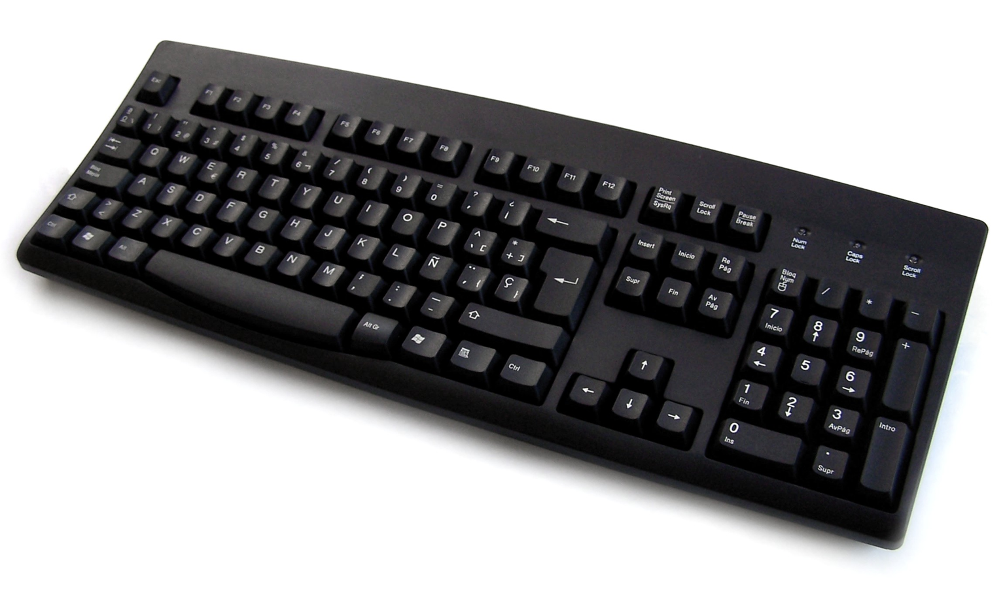
Tastiera
Tastiera ( Keyboard ) është pajisja kryesore për hyrjen e të dhënave.
Duke shtypur taste, futen në njësinë qëndrore të dhëna dhe komanda, të cilat shfaqen në ekran.
Kjo krijon mundësinë që të dhënat të kontrollohen përpara se të kalohen në kujtesën e kompjuterit.

Slide 6
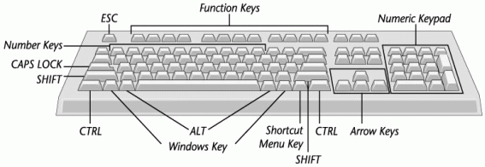
Tastet e tastieres
Tastierat e zakonshme kanë 104 taste.
Ato ndahen në:
Taste të veçanta: Ctrl, Alt,Shift,Caps Luck,Tab, etj
Tastet standarde: alfabetike,numerike dhe të shenjave speciale.
Tastet e funksionit: (F1….F12)
Tastet e fshirjes
Tastet numerike
Tastet e lëvizjes së kursorit

Slide 7
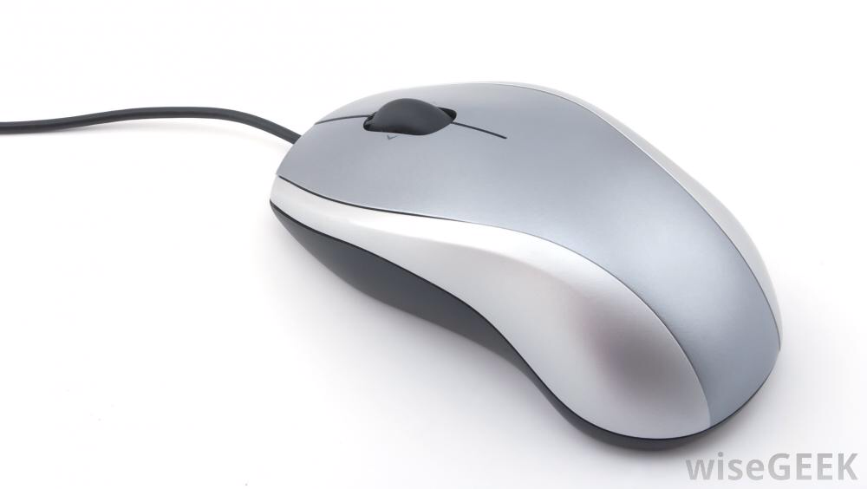
Miu ( mouse)
Mausi është një nga pajisjet hyrëse kryesore që përdorim për të komunikuar me kompjuterin , për të hapur programe, për të zgjedhur materiale dhe për të kryer veprime të shumta në programe të ndryshme.

Slide 8
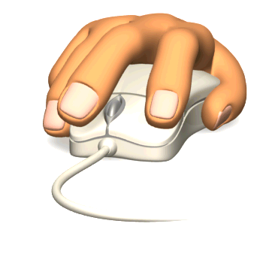
Përdorimi I mausit
Klikimi me të majtë bën selektimin e një programi apo skedari
Klikimi me të djathtën shfaq menu dhe opsione të ndryshme për programin apo skedarin e klikuar
Klikimi I dyfisht bën hapjen menu-je ,programi spo skedari
Zhvendosje ( drag ) përdoret për lëvizjen e skedarit apo programit me anë të lëvizjes së mausit.

Slide 9
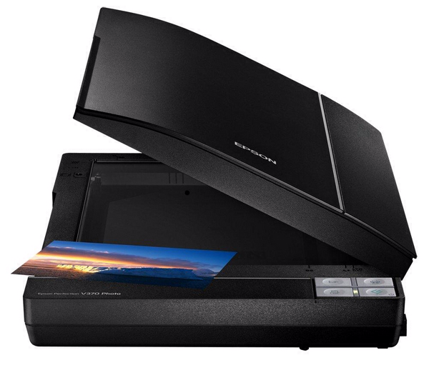
Skaneri (scanner)
Skaneri është pajisje për skanimin e materialeve të ndryshme si psh : Dokumenteve ose fotografi ( për të pasur një kopje në kompjuter)
Kjo është një pajisje tipike për digjitalizimin e figurave.

Slide 10
Llojet e skanerëve
Magnetic Ink Character Recognition (MICR), që perdoret kryesisht në banka për të lexuar çeqet.
Optical Mark Reader (OMR ), shërben për leximin e testeve të studentëve në provime.
Optical Character Recognition(OCR), përdoret për të lexuar karakteret , tektet.

Slide 11
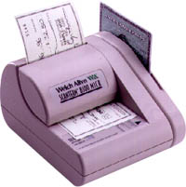
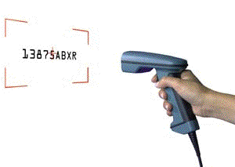
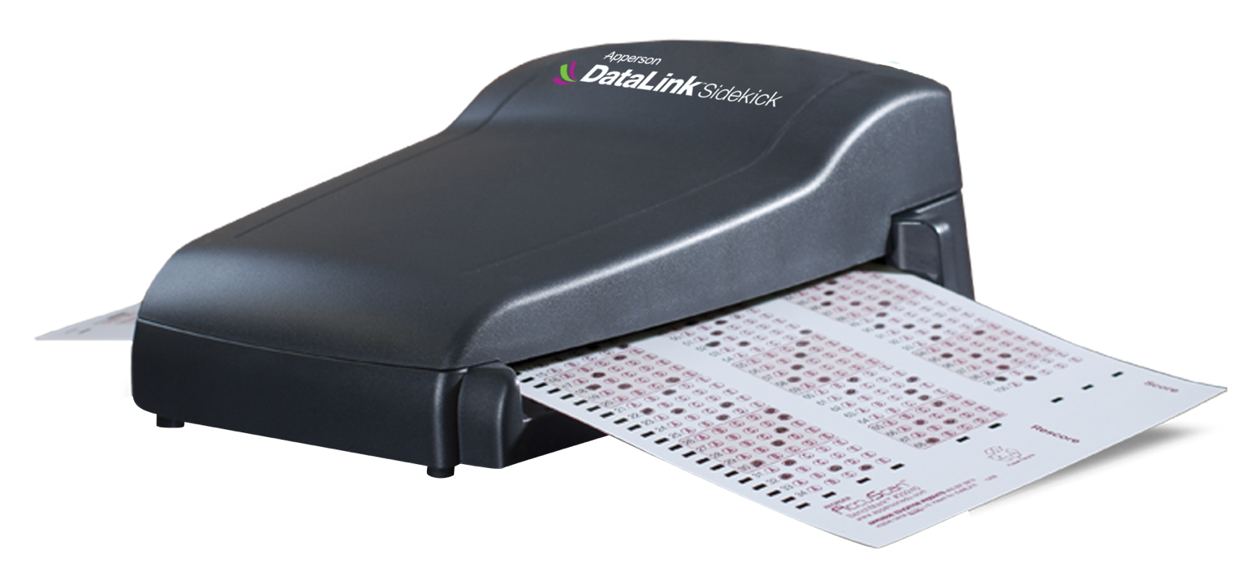
MIRC
OCR
OMR

Slide 12
Përfundimi
Në këtë punim kam paraqitur informacione të mjaftueshme në lidhje me pajisjet hyrëse të kompjuterit
Mësuam se pajisjet hyrëse te kompjuterit janë të rëndesishme në funksionimin e kompjuterit dhe secila prej këtyre pajisjeve luan rolin e vetë në këtë drejtim.

Slide 13
Literatura
http://sq.m.wikipedia.org/wiki/Pajisjet_hyr%C3%ABse
http://www.slideshare.net/mobile/olgertpro/pajisjet-hyrese-te-kompjuterit
Dika.A , Rodiqi.S "Teknologjia e informacionit dhe komunikimit" ,Prishtinë,2011

